Slide 1

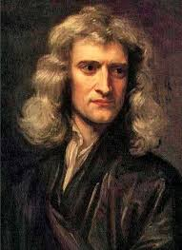
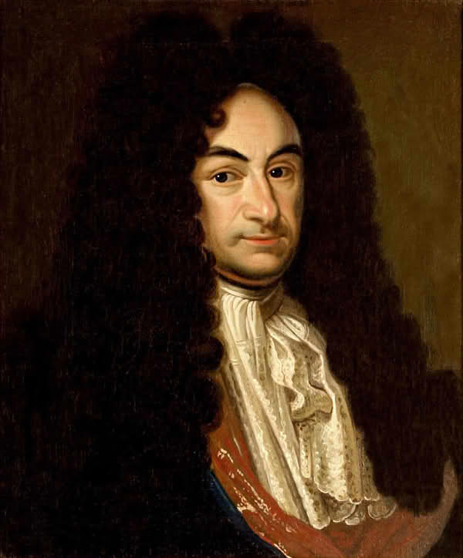
Step By Step -SSO
Differentialregning og optimering

Slide 2






Processen med SSO
Processen med SSO
SSO årgang 2025/26:
Step 1: senest uge 46
Step 2 og 3: uge 12-13 (7 dage)
Step 3: Korrektur
Ret for grammatiske fejl
Snak med lærer om eventuelle problemer
Få en klassekammerat eller en bekendt til at rette opgaven og give feedback
Link til SSO Køreplan
Step 2: Udleveret problemformulering og skriv
Vejledninger
Lav en disposition for opgaven
Svar på problemfo- rmulering
Undersøg
Step 1: Brainstorm
Valg af emne og fag
Snak med lærer om problemformulering
Lærer udarbejder OPG
Find materiale

Slide 3
Valg af emne og fag
Matematik – differentialregning og optimering
Har altid haft nemt ved matematik
Jeg ville gerne have fokusset væk fra sproget og grammatik
Synes godt om den matematiske metode til at skrive SSO, da man kan lave på det meste af opgaven inden udlevering af problemformuleringen.
Valgte differentialregning da det var et mere komplekst emne på mat B, og brugte beviser udenfor pensum.
Mit krav til underemnet skulle være det var meget anvendeligt og virkelighedsnært, derfor endte det med optimering

Slide 4
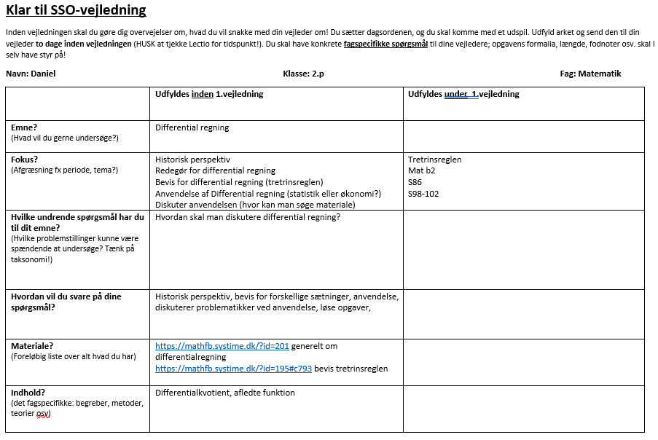
1. Vejledning
Spørgsmål til vejleder:
- Hvordan opgaven skal skrives?
- Hvordan adskiller en STX-opgave sig fra en HF-opgave?
Link til: Udfyldningsskema for vejledning 1 og 2
Input (dig)
Faglige overvejelser
Din vejleder
Output (læren)
Problemformulering

Slide 5
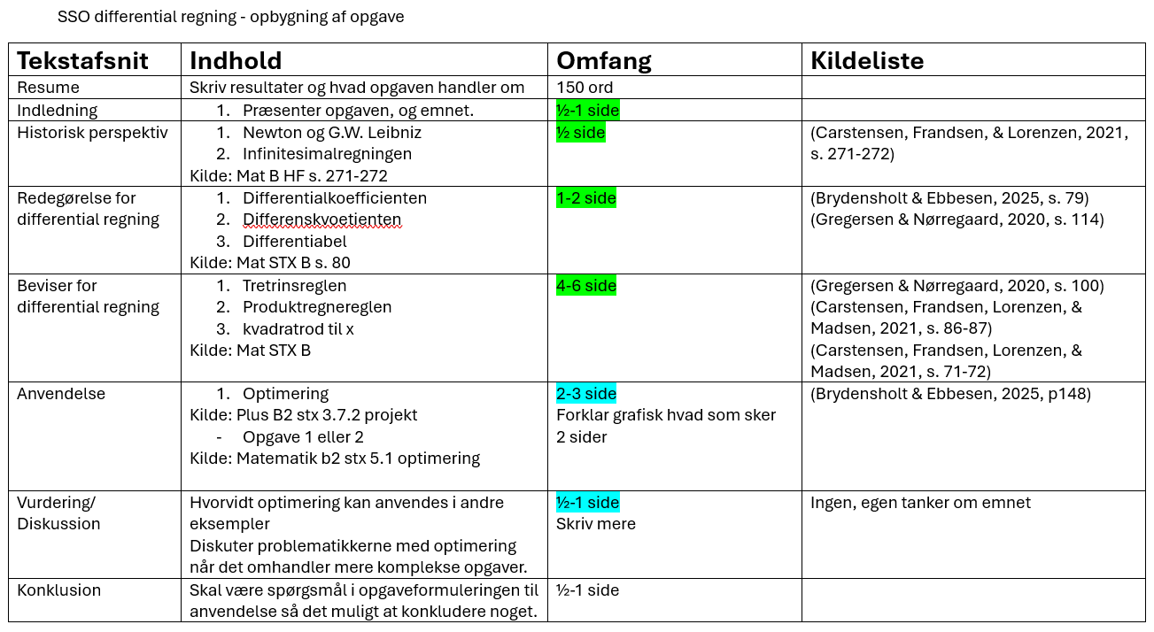
2. Vejledning
Spørgsmål til vejleder:
Hvordan skal jeg henvise til beviset for ”differentiation af en sammensat funktion”? (taget ud fra en YouTube video)
Kan jeg inkludere eksemplet om lagerstyring i vurderingen?
Konklusion er det bare at svare på indledende spørgsmål og sammenfatte hvad jeg er kommet frem til?
  Er differentialregning bare en gammel matematisk disciplin? Eller kan det faktisk anvendes i virkelighedsnære problemstillinger?
skal jeg have mere teori om optimering?
Hvad kan gøres bedre i opgaven?

Slide 6

3 og 4 vejledning:
Dialog ift. opgave skrivningen
Ville sikre jeg var på rette spor
Lille faglig tvivl ift. matematik, men mere generelle spørgsmål til opgaven

Slide 7
Værd at bemærke
Skrev kun i matematik (B)
Anderledes balance mellem de taksonomiske niveauer
Analyse består i at besvare en projekt opgave
Resume, indledning og konklusion, har helt samme krav som i andre fag
Indholdsfortegnelse, indledning, opgavedel, konklusion og en litteraturliste

Slide 8

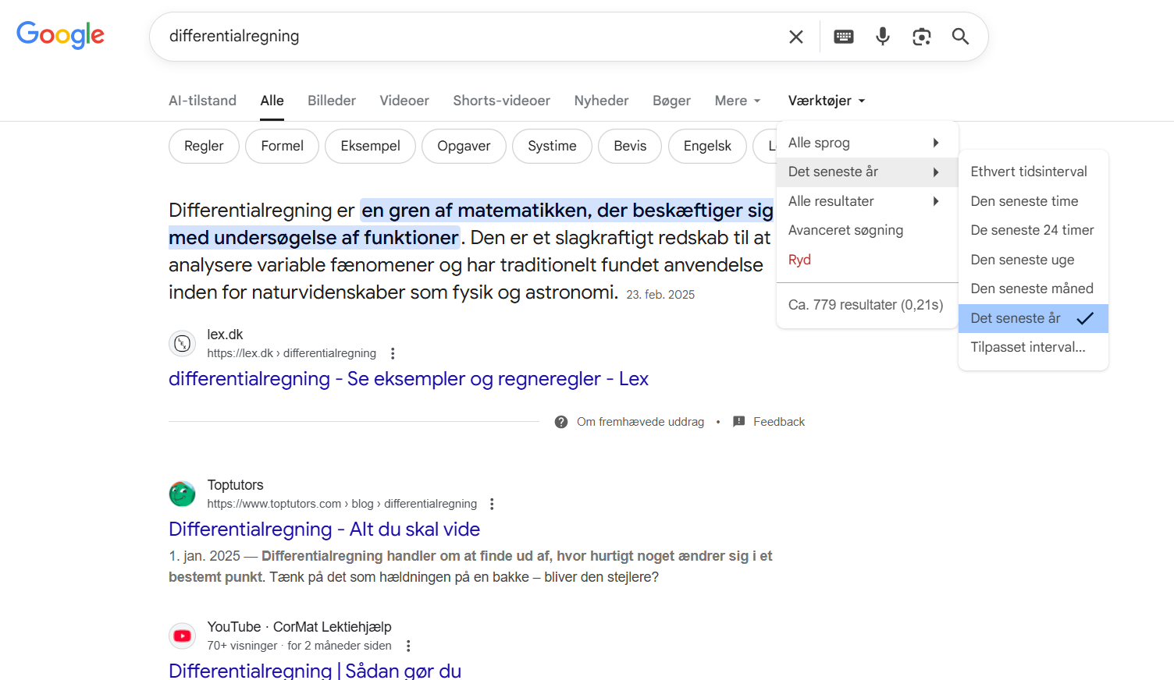
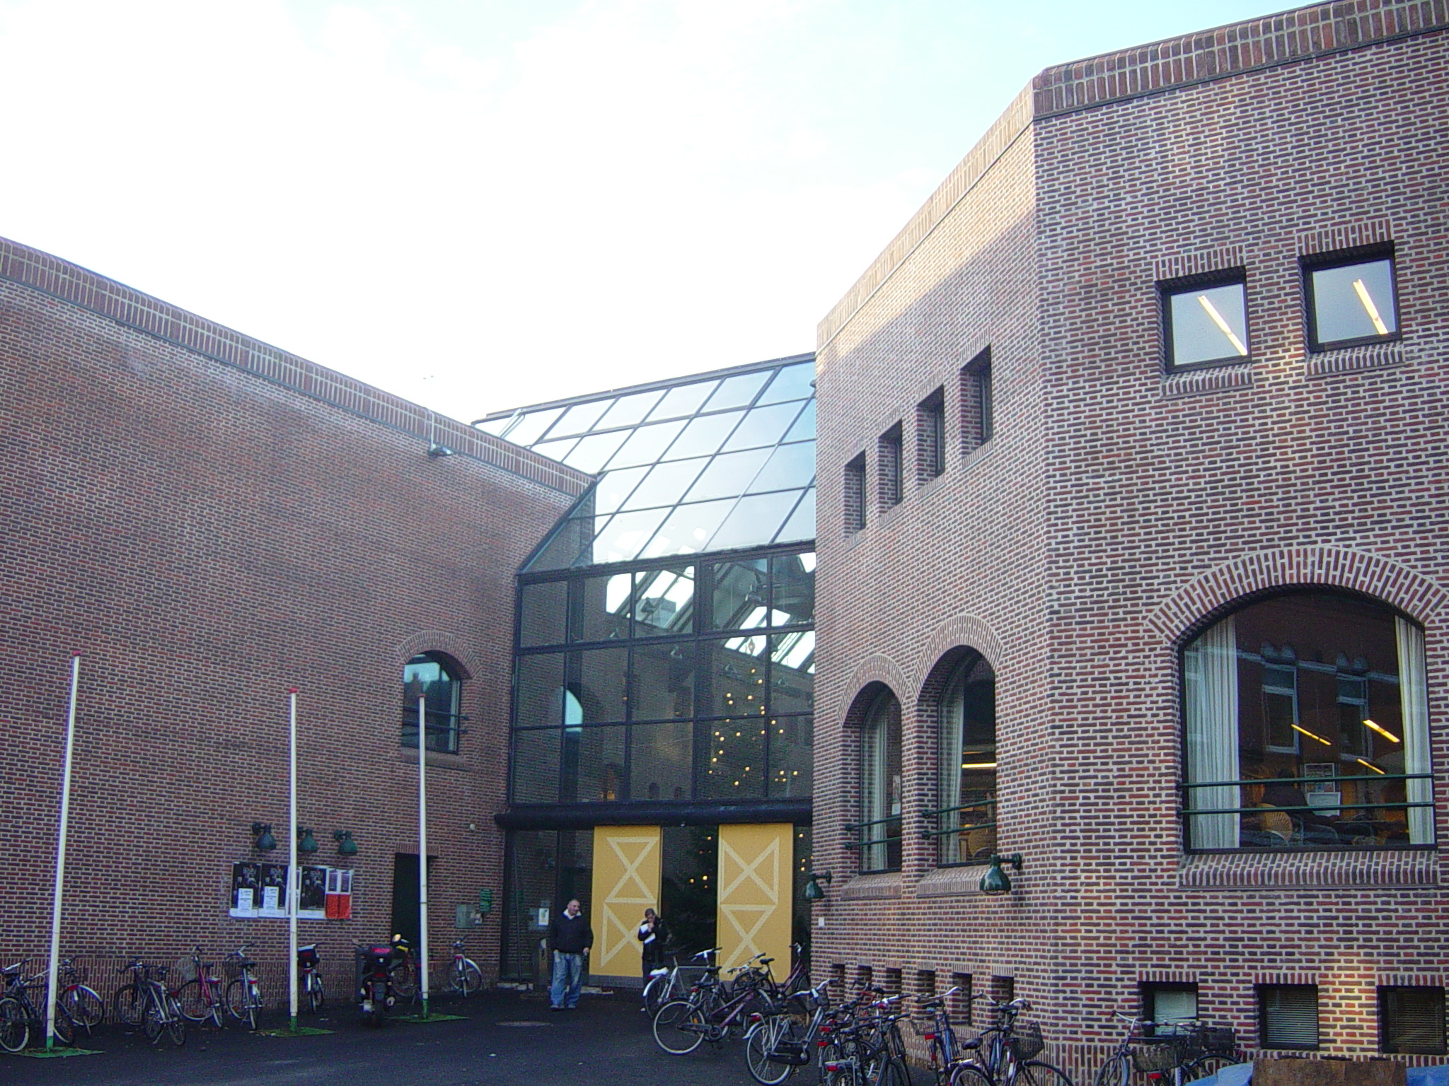
Find materiale
Spørg bibliotekarerne på Holstebro bibliotek
Alternativt, kan du gå ind på https://bibliotek.dk/ og søge efter bøger.
Søg på nettet (men vær kritisk)
Spørg evt. din vejleder eller din lærer, hvilke bøger de kan anbefale.
Google Scholar, google avanceret søgemaskine

Slide 9


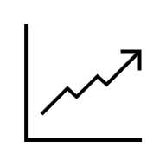

Anvendt materiale
YouTube
Forklaring af beviser
Matematiske modeller
Illustrerer ens forklaringer af emnet, lavede også nogle selv i GeoGebra
Projektopgaver
Brugt i diskussion til at se på hvordan optimering ellers kan anvendes
Matematikbøger/systime
Matematiske beviser, historisk perspektiv og forklaring af emnet.

Slide 10
Krav til SSO
Opgavens skal være 10-15 normalsider (2400 anslag pr. side)
Skrives i et eller to fag (Hvoraf mindst ét skal være på mindst B- niveau)
Forside med opgaveformulering
Resume på ca. 150 ord
Indholdsfortegnelse, indledning, opgavedel, konklusion og en litteraturliste

Slide 11

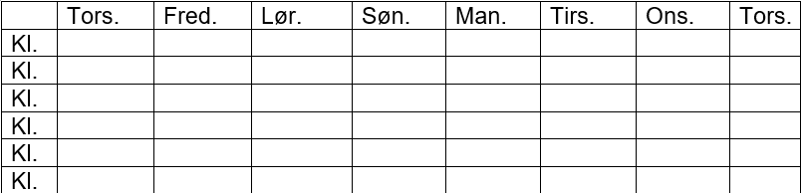


Strukturer din skrive periode
Forside
Redegørelse
Analyse
Link til SSO FAQ
Kalenderens indhold
Hvis du ikke kan lave skole så marker det
Deadlines for dele af opgaven
Strukturer dine dage
Sæt mål
Hold pauser, gør ting der gør dig glad (fx. Fcm kamp, venner, motion)
Diskussion og vurdering
Indledning
Konklussion
Resume
Litteratur liste og henvisninger
Korrektur og formalia

Slide 12
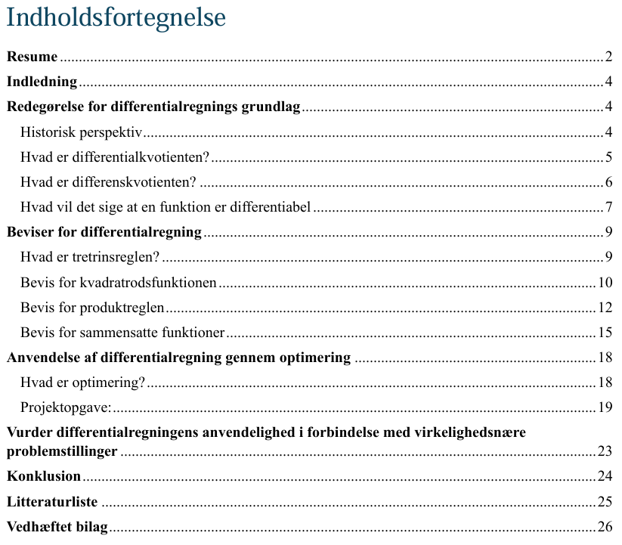
Disposition for en SSO
Omfang: Besvarelsen skal være på 10-15 normalsider (2400 anslag inklusive mellemrum).
Forside
Resume
Indledning
Redegørelse
Analyse
Vurdering/ diskussion
Konklusion
Litteraturliste
Evt. Vedlæg bilag

Slide 13
Forstå din problemformulering
Område, opgaveformulering og info om evt. medfølgende bilag:
Det forventede omfang af elevens opgavebesvarelse er 10-15 sider uden egne bilag.
Differentialregning og optimering
I din opgave skal du gøre rede for differentialregningens grundlag, herunder tretrinsreglen.
Du skal desuden gøre rede for to eller flere beviser, der vedrører afledede funktioner af kendte funktioner, herunder differentialkvotienten af et produkt.
Endelig skal du gøre rede for differentialregningens anvendelser, især med henblik på optimering. I denne sammenhæng skal du behandle den projektøvelse, der er vedhæftet som bilag til denne opgave.
Til sidst skal du vurdere differentialregningens anvendelighed i forbindelse med problemstillinger fra den virkelige verden.
Bilag er vedhæftet.

Slide 14
Redegørelse
Redegørelse for differentialregningsgrundlag:
Historisk perspektiv
Hvad er differentialkvotienten?
Hvad er differenskvotienten?
Hvad vil det sige en graf er differentiabel?
Brug materiale til besvarelse af det redegørende spørgsmål.
Redegør= formidling af det mest centrale for et emne.
Oversigt over rækkefølge
Gennemtænk den røde tråd
Vær bevist over fordelingen af de taksonomiske niveauer i det fag du skriver i.
Beviser for differentialregning
Hvad er tretrinsreglen?
Bevis for kvadratrodsfunktion
Bevis for produktreglen
Bevis for sammensatte funktioner
I din opgave skal du gøre rede for differentialregningens grundlag, herunder tretrinsreglen.
Du skal desuden gøre rede for to eller flere beviser, der vedrører afledede funktioner af kendte funktioner, herunder differentialkvotienten af et produkt.

Slide 15
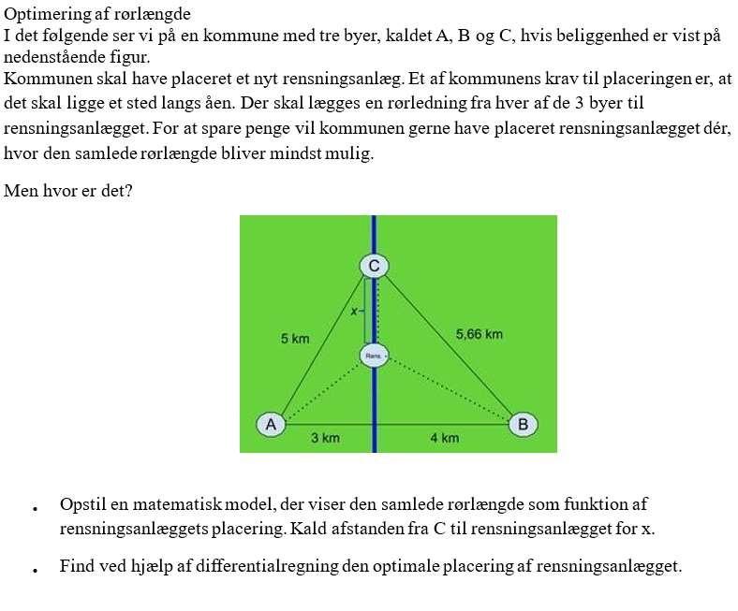
Analyse
Anvendelse af differentialregning gennem optimering
Hvad er optimering?
Besvarelse af projektøvelse
Skriv om grundlaget for optimering og hvordan det anvendes.
Den røde tråd styrkes her
Besvar projektopgaven
Del konklusioner efter hver underspørgsmål
  Dette er generelt godt i SSO´en
Analyse= at undersøge noget systematisk gennem faglige redskaber
Her bruges alt det som der er redegjort for førhen i opgaven
Analyse bestod nærmest bare af projektopgaven
Endelig skal du gøre rede for differentialregningens anvendelser, især med henblik på optimering. I denne sammenhæng skal du behandle den projektøvelse, der er vedhæftet som bilag til denne opgave.

Slide 16
Vurdering og diskussion
I denne optimerings opgave, har jeg ved hjælp af differentialregning udregnet hvilken x værdi, som gør at den samlede rørlængde er mindst mulig. Der var ikke specielt mange variable størrelser, som jeg skulle tage stilling til, og dermed fungerede det meget godt. Det altså fint til simple virkelighedsnære problemstillinger, men typisk vil man aldrig møde en så opstillet problemstilling i virkeligheden. Med det menes, at når der f.eks. bliver bygget nye motorveje, kan det godt bruges til at bestemme den korteste vej. Hvis det er optimering ift. den laveste pris, skal man pludselig også tage stilling til alt det, som muligvis kan være i vejen for byggeprojektet. Huse, bygninger, natur mm. som måske skal fjernes for at kunne bygge. Derfor er der rigtig mange variabler, i sådan en praktisk problemstilling. Udregning af prisen fremfor den korteste rute, når man har med byggeri af en motorvej, er langt mere kompleks ift. rigtig mange ukendte variabler. Der er ofte meget ukendt i de helt virkelighedsnære problemstillinger, og det kan derfor være svært at anvende differentialregning til disse problemstillinger. Dog er det meget smart at bruge differentialregning, da den udregner, hvad som er den bedste løsning, ud fra givne betingelser. Man ser mange brancher, hvor differentialregning anvendes, til at løse komplicerede problemstillinger. Et eksempel er indenfor lagerstyring, hvor man bruger differentialregning, til at beregne den optimale størrelse på en ordre. Dette er ud fra størrelsen på lageret, og omkostningerne. Ved brug af forskellige formler, kan man udregne den størrelse på en ordre, der er optimal, med henblik på de laveste omkostninger. Dette er smart, da det ellers kan forekomme meget svært at udregne. Dette er blot en af de mange eksempler, der findes på anvendelse af differentialregning, og det bruges ofte til at løse virkelighedsnære problemstillinger.
Her er et bud på, hvordan en vurdering/diskussion kan bygges op:
Step 1: Vurder
- Hvordan passede det med din analyse (Projekt opgave)
Step 2: Diskuter
- Hvad er fordelene og ulemperne ved …..
Step 3: Perspektiverer/kommenter
Hvordan kan man ellers bruge ……
Brug materiale til perspektivere
Til sidst skal du vurdere differentialregningens anvendelighed i forbindelse med problemstillinger fra den virkelige verden.

Slide 17
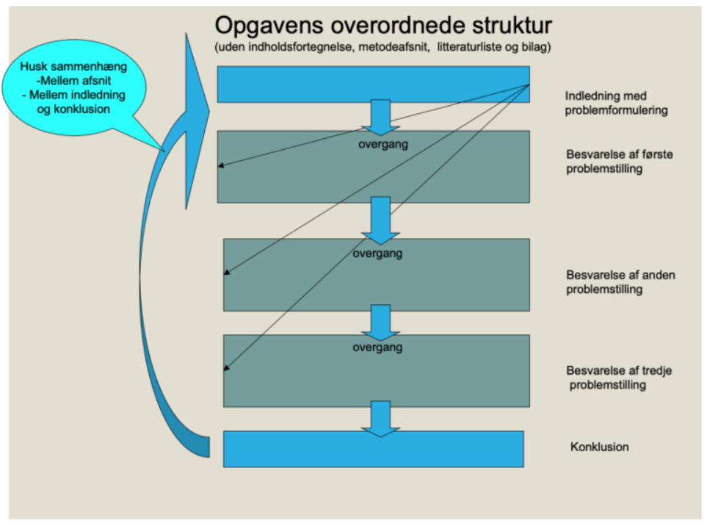
Indledning og konklussion
Reminder:
Indledningen og konklusionen skal kunne læses i forlængelse af hinanden.
Billede: https://elev.birke-gym.dk/hold-den-rode-trad-i-opgaven/
Indledning peger frem (Meta sprog) er godt her men ikke i normale dansk stile
ca. ½ - 1 side
Konklusion peger tilbage og opsummere hovedpointer fra de tre besvarelser af problemformuleringen, Alt i opgaveformuleringen skal være besvaret, ingen ny information!!!!!
  ca. 1 side

Slide 18
Indledning
Er differentialregning bare en gammel matematisk disciplin? Eller kan det faktisk anvendes i virkelighedsnære problemstillinger? Matematik er overalt, uden at man egentlig tænker over det. Det har på mange måder, været med til at forme det samfund vi lever i nu, uden at man er bevidst om det. Derfor er matematik vigtigt og spændende at undersøge, fordi det er velovervejet og generelt velbegrundet. Derfor vil jeg undersøge differentialregning, som er en anvendelig form for matematik.
Jeg vil først redegøre for differentialregnings grundlag, de forskellige begreber, og metoder man bruger. Jeg vil benytte tretrinsreglen til at bevise, den afledede funktion af et bestemt funktionsudtryk, og til to regneregler.
Derefter vil jeg redegøre for optimering, og anvende differentialregning gennem en optimerings opgave.
Til sidst vil jeg vurdere differentialregningens anvendelighed, i forbindelse med problemstillinger fra den virkelige verden.
Her er et bud på, hvordan en indledning kan bygges op:
Step 1: Hook + forklaring hvorfor emnet er interessant at undersøge.
Hook kan f.eks. være et retorisk spørgsmål
Step 2: Forklar hvad SSO’en består af.
Først redegørelsen, så analyserne, så vurderingerne/diskussionerne og til sidst konklusionen
Tip: Brug ord og vendinger fra opgavebeskrivelsen

Slide 19
Konklusion
Jeg vil nu konkludere hvad, jeg har fundet ud af i min opgave, om differentialregning og optimering. Jeg vil nu besvare følgende spørgsmål fra min indledning:
Er differentialregning bare en gammel matematisk disciplin? Eller kan det faktisk anvendes i virkelighedsnære problemstillinger?
Differentialregning er en ældre matematisk disciplin, hvor de to matematikere, Isac Newton og Gottfried Wilhelm Leibniz er ophavsmændene. I differentialregning kan man blandt andet bestemme differentialkvotienter, og differenskvotienter. Man kan ved hjælp af, tretrinsreglen bevise den afledede funktion til et funktionsudtryk. Jeg har i opgaven bevist, hvad den afledede funktion er til funktionstypen, kvadratrod til x. Der er også blevet bevist, at man kan bestemme differentialkvotienten af to funktionstyper ganget med hinanden. En anden regneregel, som er blevet bevist, er når man skal differentiere en sammensat funktion. Dette er blot få ud af mange beviser, som er indenfor emnet differentialregning.
Jeg har gennem en projektopgave benyttet optimering, for at kunne bestemme den minimale rørlængde, der kan være fra 3 byer af, og hen til et rensningsanlæg. Her har jeg vist, at man kan bruge differentialregning til at løse problemstillinger.
Jeg har vurderet, at differentialregning er anvendeligt, til løsninger af praktiske problemstillinger fra den virkelige verden.
Derfor kan differentialregning anvendes i virkelighedsnære problemstillinger, og det ikke kun indenfor optimering det bruges, men f.eks. også når en graf skal analyseres. Differentialregning er en matematisk disciplin, der er blevet tilpasset gennem tiden, og som stadig er relevant at benytte sig af.
Her er et bud på, hvordan en konklusion kan sættes op:
Step 1: Præsenter hvad du kom frem til i redegørelsen
Step 2: Præsenter hvad du kom frem til i analysen
Step 3 : Præsenter hvad du kom frem til i vurderingen/diskussionen
Her er et andet bud på, hvordan en konklusion kan sættes op:
Step 1: Indledning til konklusion med Meta sprog
Step 2: Retorisk spørgsmål fra indledningen
Step 3: Præsenter hvad du kom frem til i redegørelsen
Step 4: Præsenter hvad du kom frem til i analysen
Step 5: Præsenter hvad du kom frem til i vurderingen/diskussionen
Step 6: Opsummering af det retoriske spørgsmål

Slide 20
Resume
Med udgangspunkt i faget matematik, undersøges hvad differentialregning er, og hvordan det anvendes.
Det vil jeg fordi, differentialregning er en relevant, virkelighedsnær disciplin indenfor matematik.
I undersøgelsen har jeg brugt matematik bøger, set på relevante beviser indenfor differentialregning, og løst en optimerings opgave.
Jeg har vha. tretrinsreglen, bevist at den afledede funktion af funktionsudtrykket 𝑓(𝑥) = √𝑥 er 𝑓´(𝑥) = 1 2√𝑥 . Jeg har også bevist to regneregler, indenfor differentiation af henholdsvis produktet af to funktionsudtryk, og en sammensat funktion. Den afledede funktion til produktet af to funktionsudtryk ganget med hinanden er f´(x) · g(x) + f(x) · g´(x). Den afledede funktion til en sammensat funktion 𝑓(𝑔(𝑥0)) er f´(g(x)) · g´(x). Jeg har anvendt differentialregning gennem en optimerings opgave. Som handler om at skulle finde den afstand fra rensningsanlægget til en bestemt by, hvor rørlængden mellem de 3 byer, og hen til rensningsanlægget er mindst.
Konklusionen er således, at differentialregning kan anvendes til at løse, problemstillinger fra den virkelige verden.
Her er et bud på, hvordan et resumé kan sættes op:
Step 1: Hook
Kom med et statement som fanger læserens opmærksomhed.
Step 2: Præsenter formålet med opgaven.
Fuldfør sætningen: Formålet med opgaven er…
Step 3: Præsenter materialet du har brugt i opgaven
Fuldfør sætningen: I faget xx analyseres/undersøges…
Step 4: Præsenter resultaterne
Fuldfør sætningen: Analyserne/eksperimenterne viser…
Step 5: Præsenter konklusionen
- Fuldfør sætningen: Konklusionen er…

Slide 21

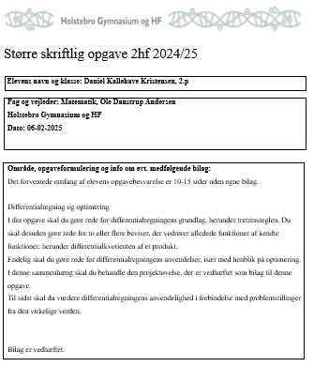



Opstil det simpelt og stilrent
Navn på dig og din vejleder skal fremkomme
Navn på skole, klasse og dato
Opgave formuleringen fra din vejleder skal stå
Oftest er der tildelt en skabelon på lectio

Slide 22
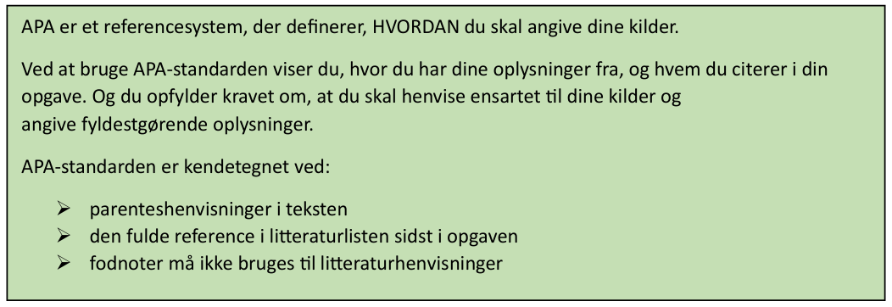
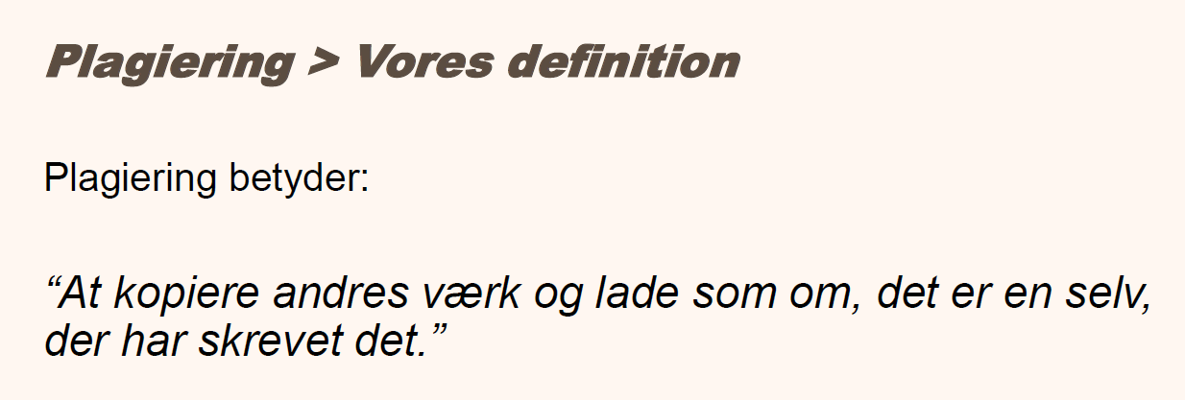
Litteraturliste og henvisninger
Det er ikke nok at mene og tro noget – der skal være belæg (bevis) for dine påstande i opgaven.
Belæg for påstande angives ved henvisning til kilder.
Læseren skal kunne se, hvad du bygger dine påstande og resultater på.
Læseren skal have mulighed for at tjekke dine påstande og argumenter.
Det skal være let for læseren at se, hvornår du bidrager med egne tanker - og hvornår du inddrager andres tanker.
Hjælpe værktøjer
MAC: https://vejledninger.via.dk/a/1656161-word-referencehandtering-med-mac
PC: https://vejledninger.via.dk/a/1656160-word-referencehandtering-med-pc
Spørg studievejledere eller studiehjælpere om hjælp
Taget fra: APA- henvisninger og litteraturliste

Slide 23
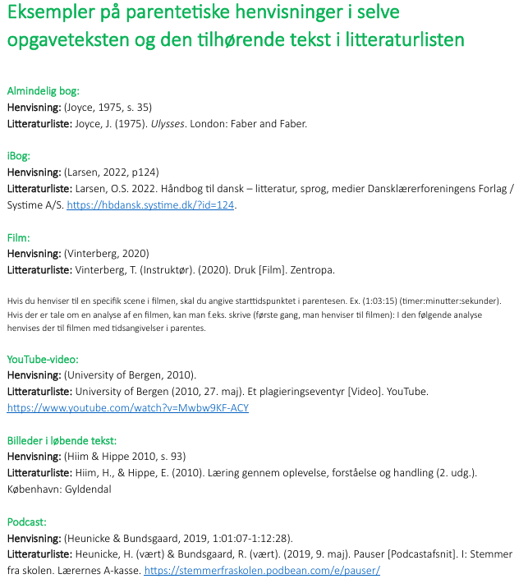
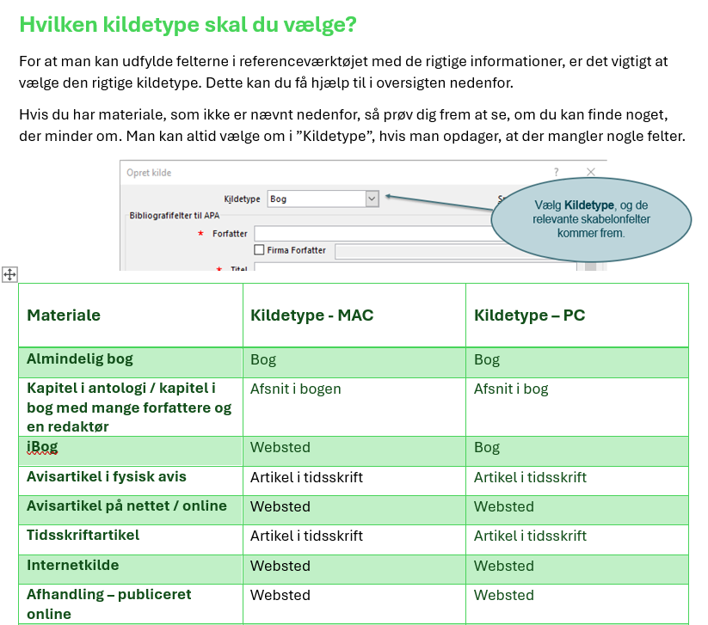
Nyttige oversigter til APA
Link til APA GUIDEN

Slide 24

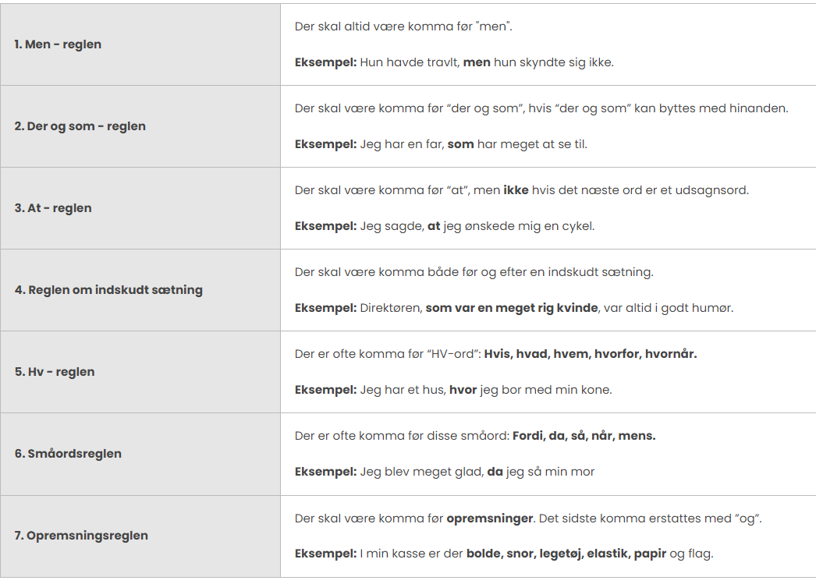
Korrekturlæsningen
Vigtigt for at få et flydende sprog
Varier dit sprog og præciser det
Sæt punktum og komma
Tjek op på tegnsætninger
Ret stavefejl
Husk at bruge relevante fagbegreber
Udnyt de i-bøger og tabellen ved siden af til at sætte flere rigtige kommaer
Brug de 7 kommaregler til at sætte startkomma (Lettere og hurtigere)
Vanvittigt svært at gøre på ens eget værk
Aftal med en ven eller relation at de læser korrektur på din SSO
Undervurder ikke hjælp
Link til studybiten, kommakursus:
https://www.studybites.dk/4-studybites-1/kommakursus
Oversigt taget fra: https://indidansk.dk/kommaregler/

Slide 25
Eksempel på korrekturlæsnings vigtighed
Daniels første dansk opgave:
Det sjovt at læse fordi du kan helt forestille dig hvordan det var som lille med de tingene hun skriver om og så pludselig bruger hun legene sprog og bruger ord som et barn aldrig vil bruge som skaber en upålidelig kilde og at man ikke kan stole på hendes oplevelser.

Slide 26
3 ideer, til hvordan SSO´en bliver mere sammenhængende
Skriv broer mellem afsnit, så der kommer flydende overgange mellem afsnittene for at give opgaven lidt mere sammenhæng.
Henvis også til andre dele af opgaven f.eks. "som jeg nævnte tidligere", "x som vi også vil se på senere". Dette skaber en god rød tråd.
Din opgaves dele skal bygges ovenpå hinanden, altså husk de taksonomiske niveauer. (Grundlæggende → Kompliceret)
1
2
3

Slide 27
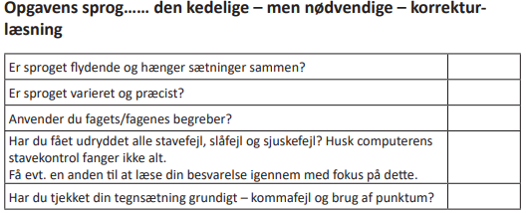
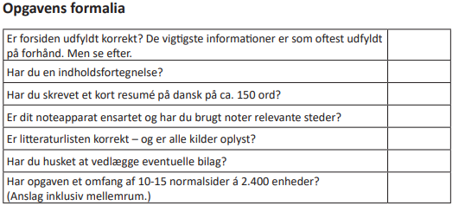
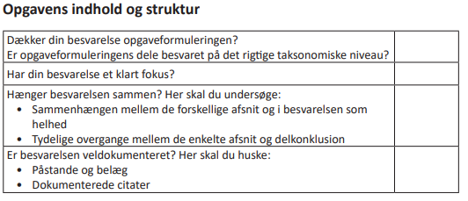

Tjekliste til din SSO
Tjeklisten er fra: https://vuctm.dk/media/74963/stoerre-skriftlig-opgave_2019-2020.pdf

Slide 28
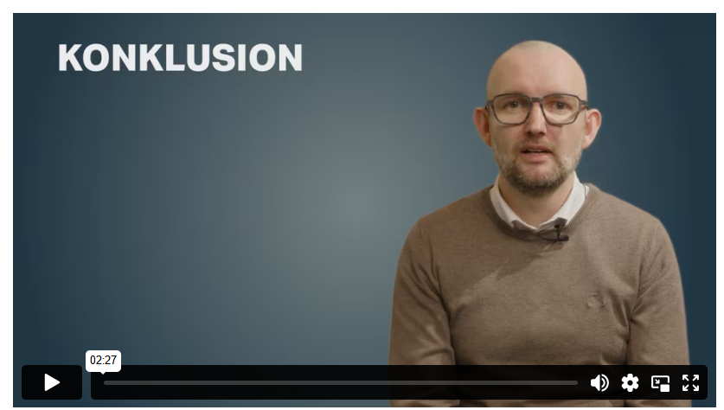
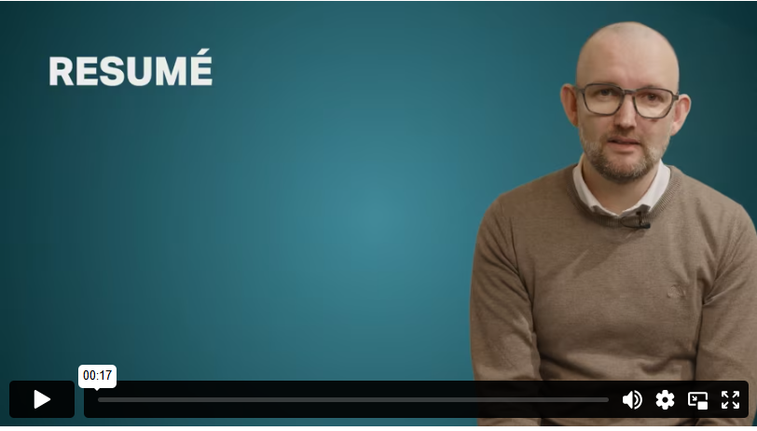
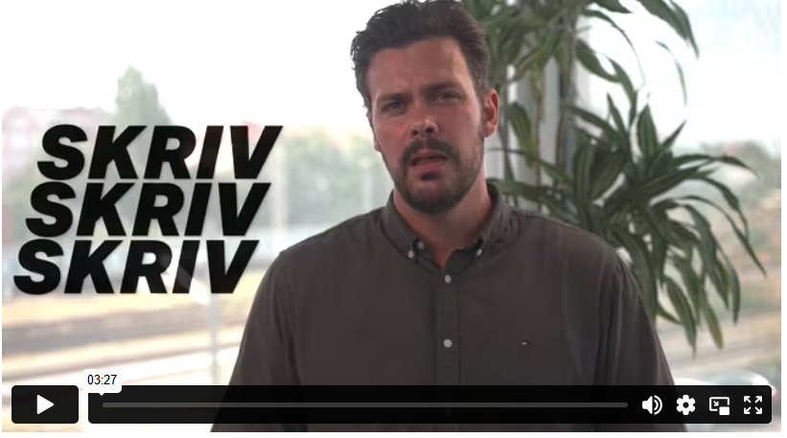
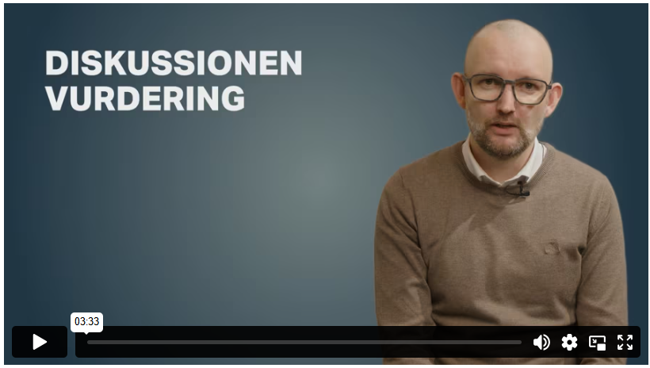
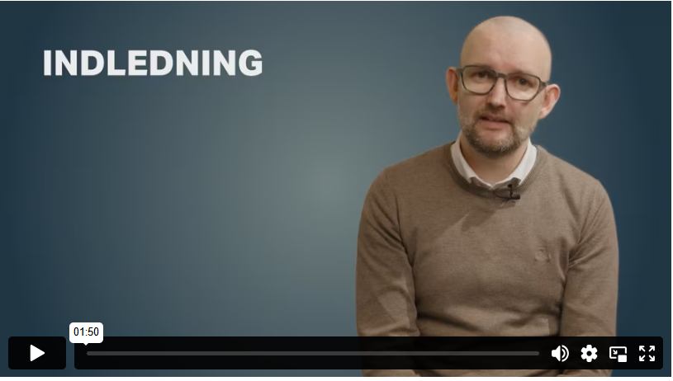
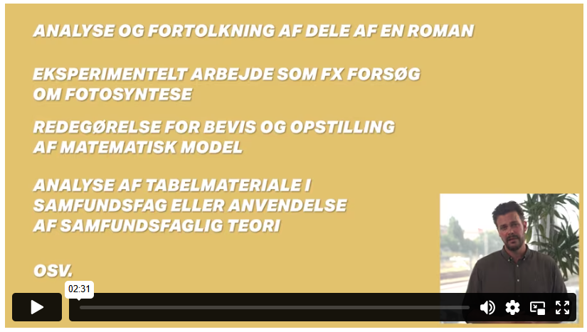
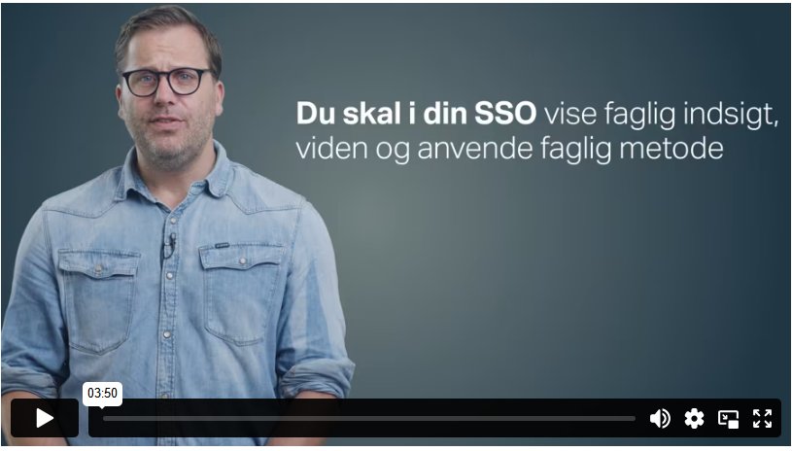
Links til opgaveguiden til hf
https://opgaveguidentilhf.systime.dk/?id=150

Slide 29

Alt for denne studybite ☺
Held og lykke med at skrive SSO´en
Tjek gerne SSO FAQ igennem inden i tager fat i jeres faglærer ift. spørgsmål til SSO.
Skriv gerne hvis i har brug for hjælp til strukturering af skriveperiode eller generelt om opgaven.
Husk det skal nok gå ☺
Brug endelig disse dokumenter
Link til SSO FAQ
Link til SSO Køreplan
Link til Daniel SSO

